Slide 1

ТЕЛЕГРАМ БОТ НА ЯЗЫКЕ ПРОГРАММИРОВАНИЯ PYTHON
"ДА"
Мануковская Дарья
Мусакин Василий

Slide 2








Идея
Часто в течении дня есть время, когда нечем заняться.
Проблема решается многими споосбами.
Один из них - поиграть в игры, на пример города, крестики-нолики или даже лабиринт.
Для этого мы создали бота в теллеграме.

Slide 3
Реализация
01
Бот с играми
Пока доступны только 3(2): города, крестики-нолики, лабиринт (нет)
02
бот написан на библиотеке python-telegram-bot
03
Есть возможность посмотреть рейтинг
04
Используется стороннее API - Yandex.Maps API
05
В каждой игре есть работа с изображением
Информация о пользователе и рейтинг храниться в базе данных, таблицы связаны orm-моделью.
06
07
Есть хостинг (?)
08
Работа с контекстом пользователя

Slide 4
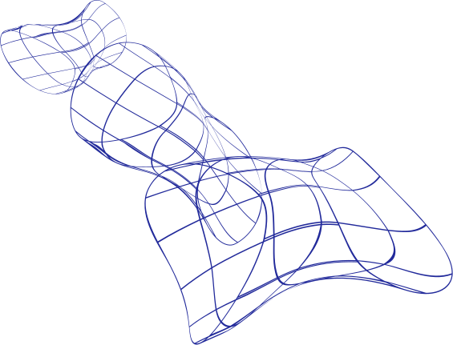
Доступные команды
/start включить бота
/menu открыть меню
/rating посмотреть рейтинг (all, maze, xo, cities)
/xo играть в крестики-нолики
/cities играть в города
/maze играть в лабиринт
/end_play закончить досрочно игру
/stop выключить бота

Slide 5

Трудности, возникшие при написании кода
Подключение хостинга.
Работа в команде.
Активация команд только при определенных условиях.
...

Slide 6

Итог
Реализовали бота по нынешним знаниям.
Возможно в будущем доработать косметические мелочи, добавить новые игры (доработать лабиринт). Так же в дальнейшем можно расширить функционал бота.
.

Slide 7
Спасибо за внимание

